Slide 1

JARDINES DE LA BARRACA
LA VALETA · MALTA

Slide 2
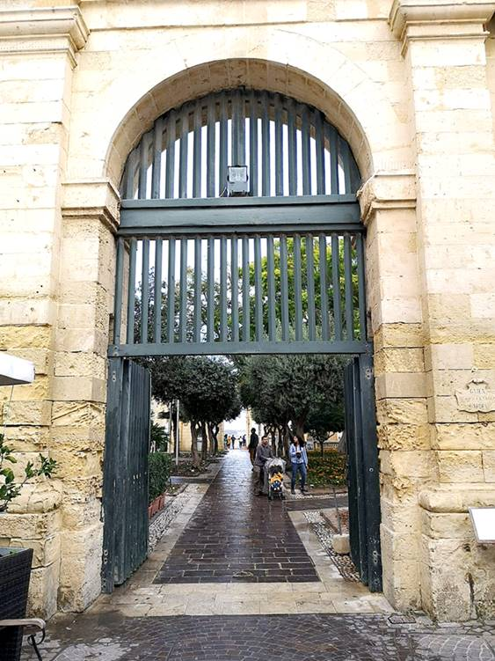
Los Jardines de la Barraca constituyen un bello parque con vistas al Gran Puerto. Se diseñaron en el año 1661 como retiro para los caballeros italianos, y se abrieron al público en el siglo XIX. Desde allí se puede disfrutar de vistas espectaculares del puerto y de las ciudadelas fortificadas, y asistir a la antigua tradición de la salva de cañones. Para llegar a ellos hay unas escaleras desde la zona del puerto o tomar el ascensor. Los jardines están situados en un bastión en el punto más alto de la ciudad. En el paseo porticado del parque se puedes contemplar la belleza del entorno y contemplar las ciudades medievales de Cospicua, Vittoriosa y Senglea.
Justo debajo se encuentra la batería de cañones que se utiliza para el saludo diario. Durante casi 500 años, estos cañones han protegido el puerto y han disparado salvas en ocasiones especiales como festividades religiosas, aniversarios y la llegada de dignatarios. A principios del siglo XIX, se comenzó a realizar la salva todos los días a mediodía, una tradición que continúa en la actualidad. Durante el paseo por el parque se encuentran palmeras, plantas exóticas, estatuas y monumentos, entre ellos, la figura de sir Winston Churchill. También verás placas conmemorativas dedicadas a personajes ilustres del ámbito naval.
Notes:
2

Slide 3
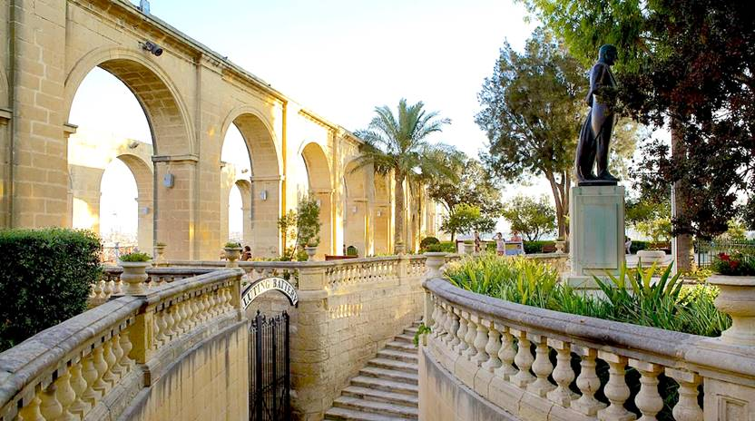

Slide 4
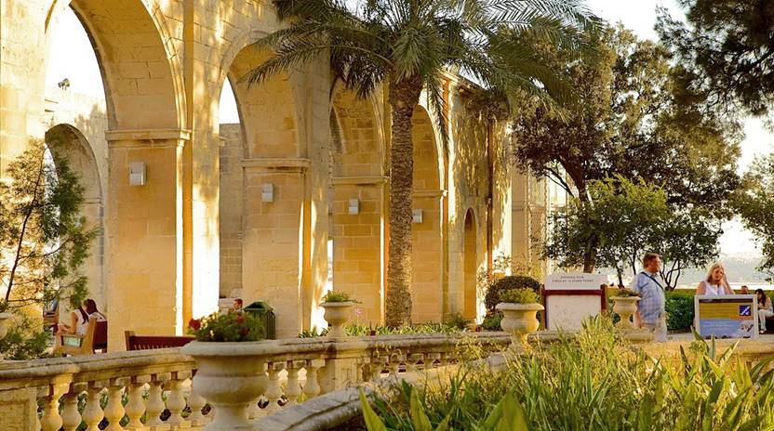
Notes:
4

Slide 5
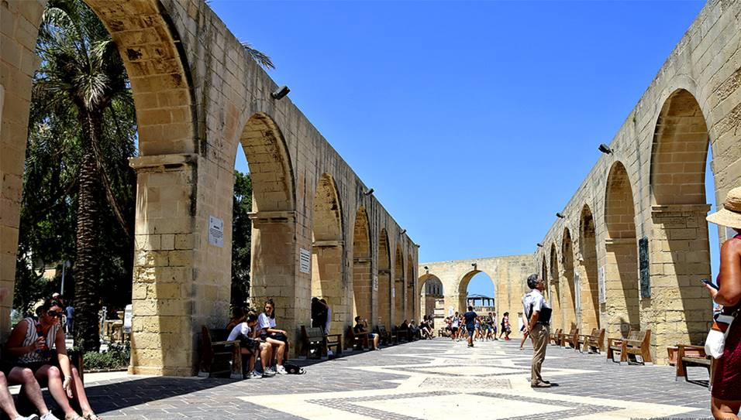

Slide 6
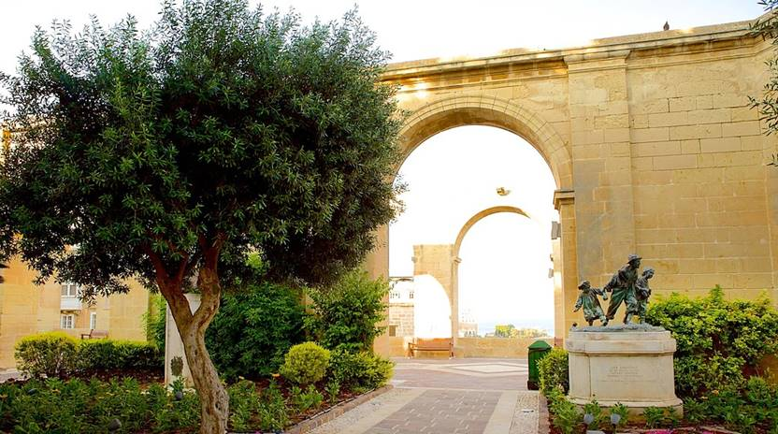

Slide 7
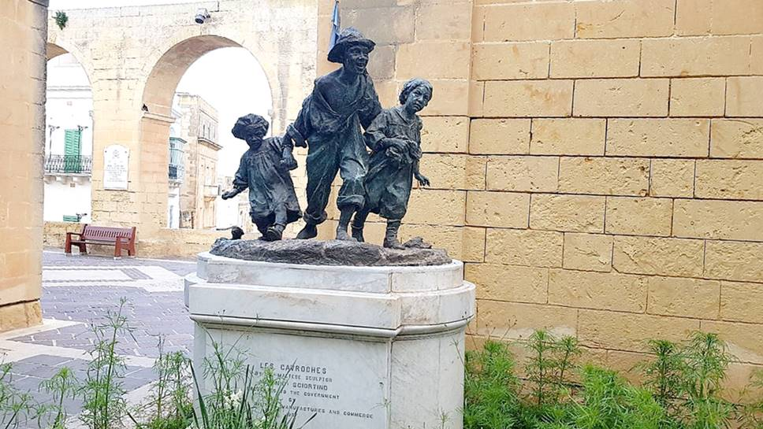

Slide 8
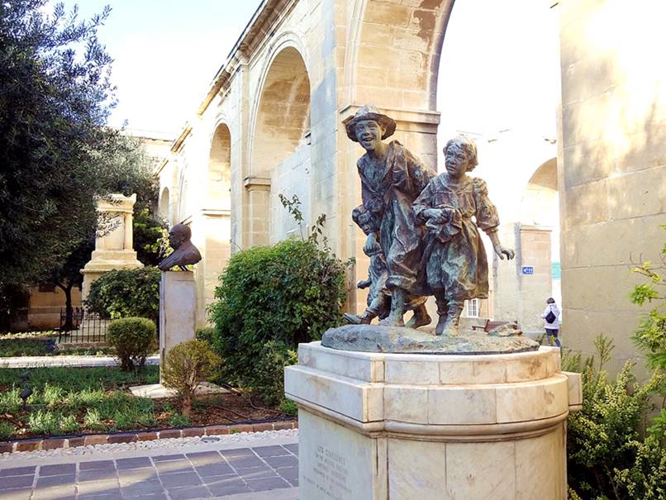

Slide 9
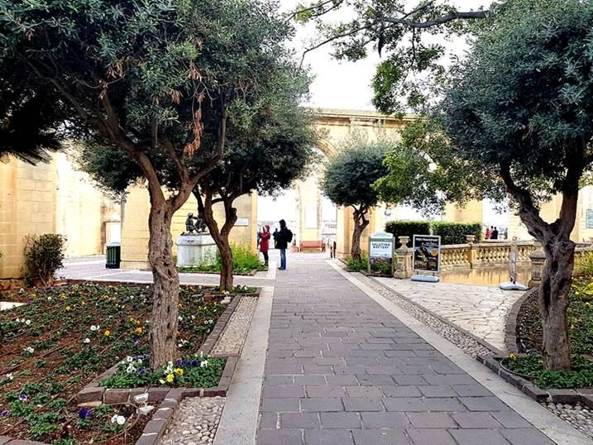

Slide 10
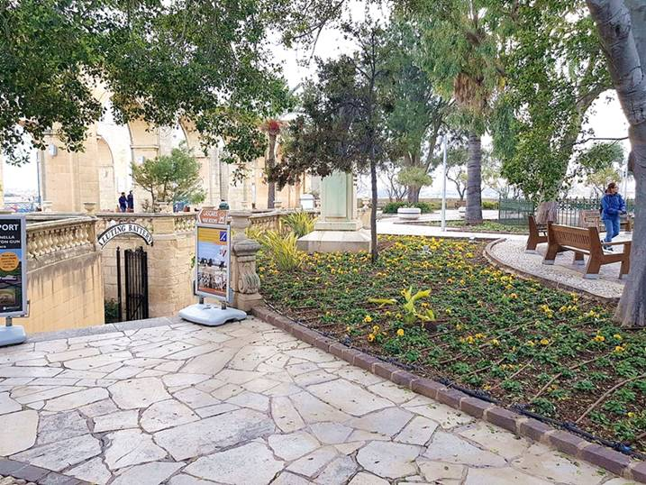

Slide 11
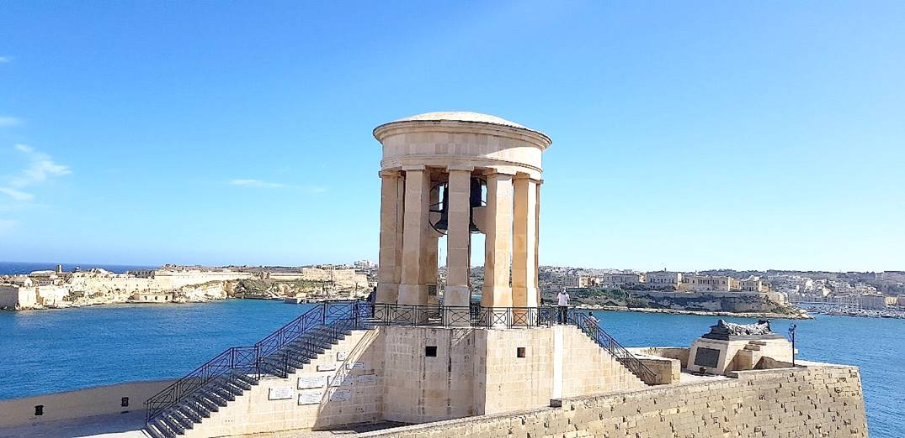

Slide 12
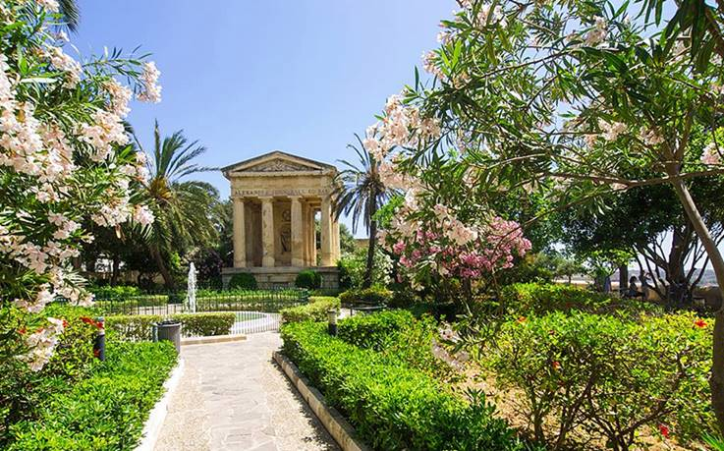

Slide 13
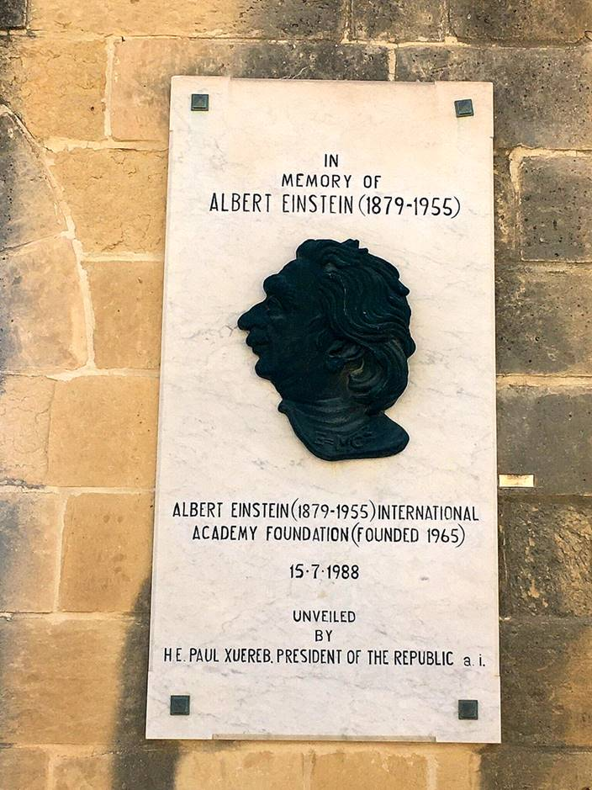
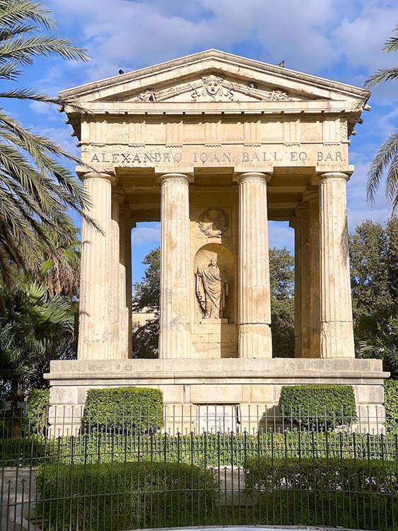

Slide 14
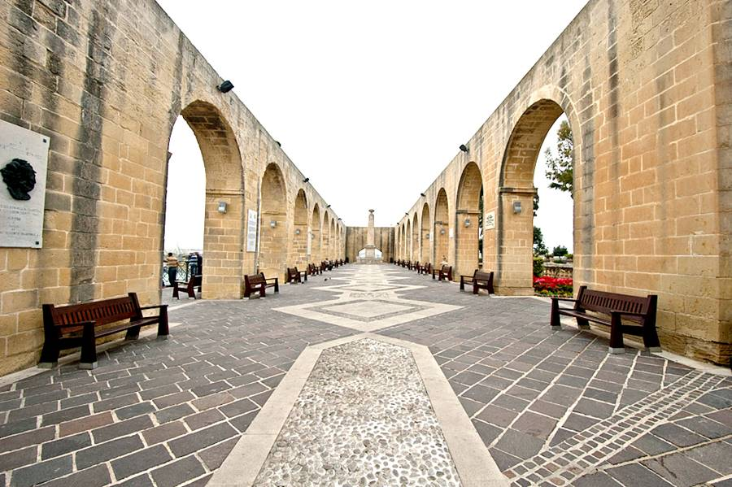

Slide 15
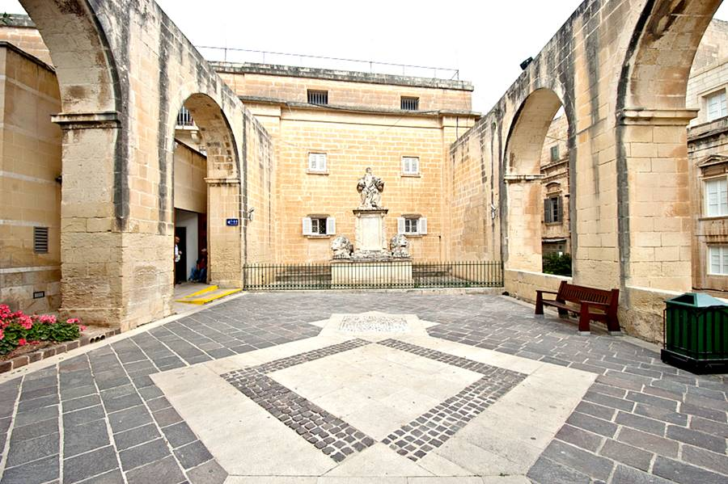

Slide 16
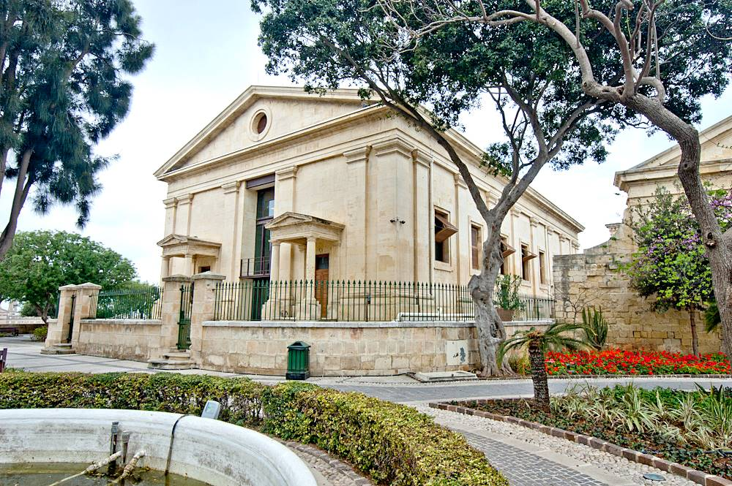

Slide 17
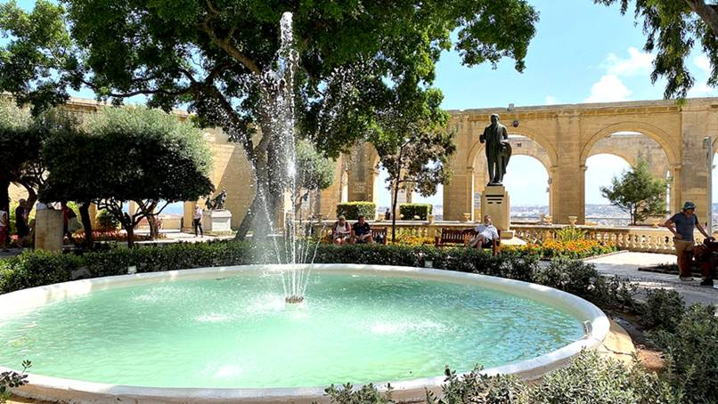

Slide 18
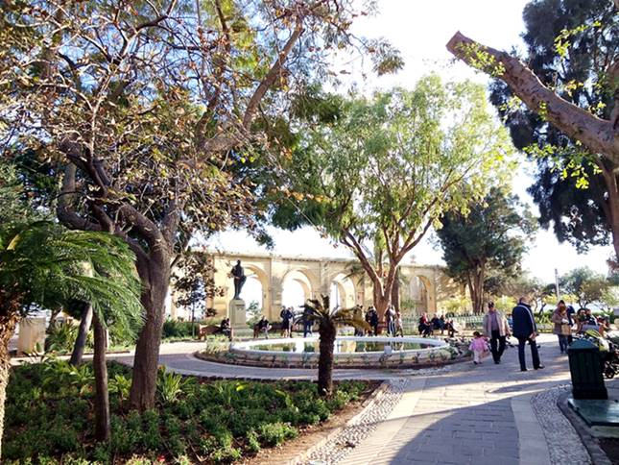

Slide 19
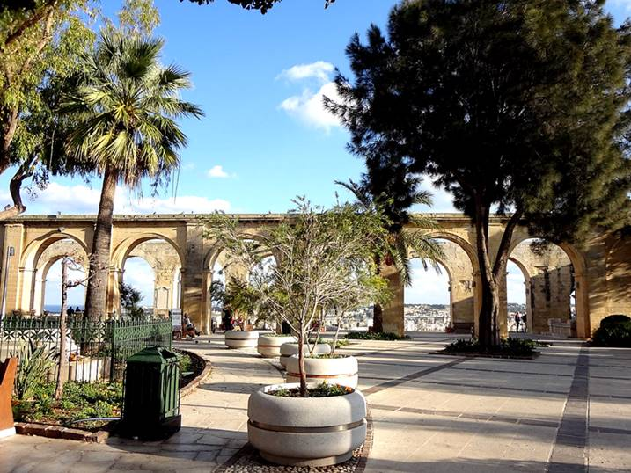

Slide 20
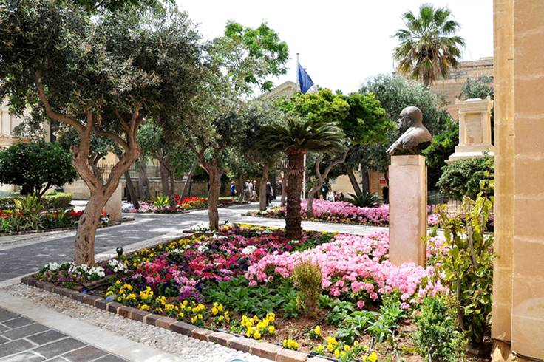

Slide 21
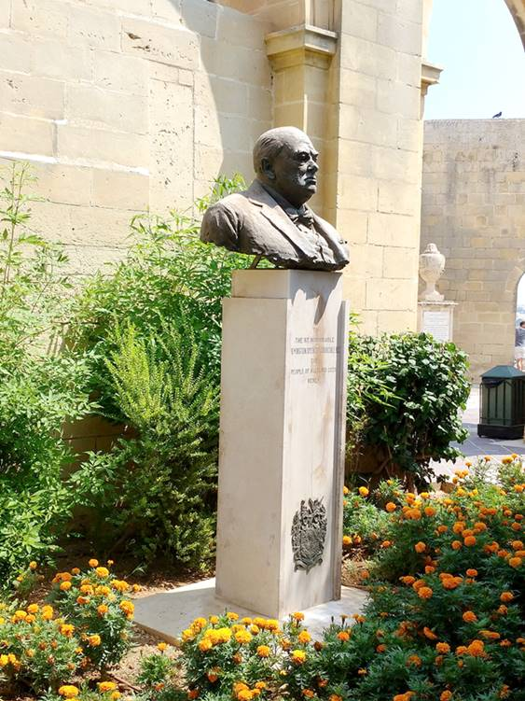
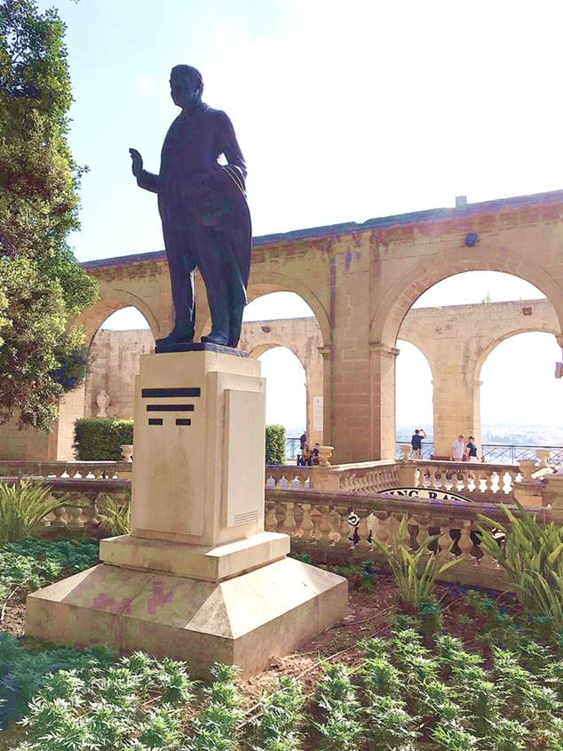

Slide 22
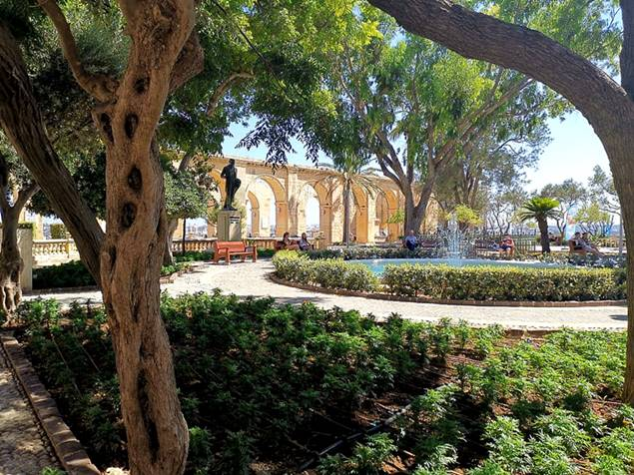

Slide 23
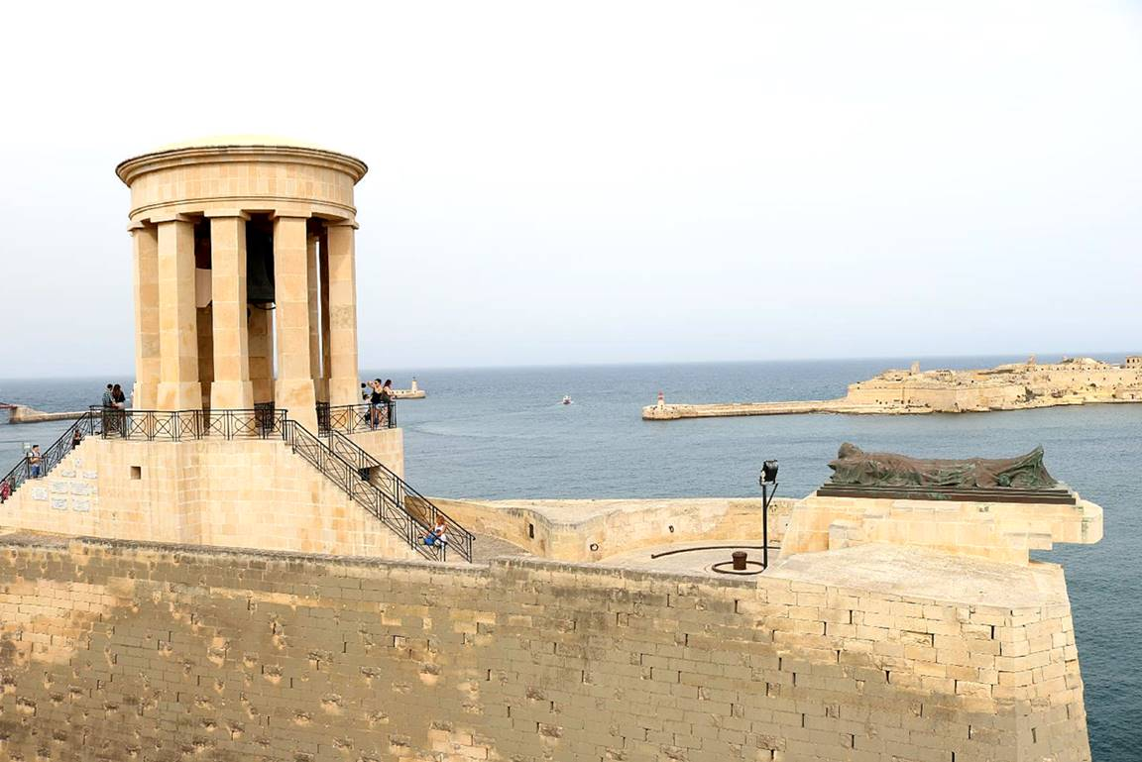

Slide 24
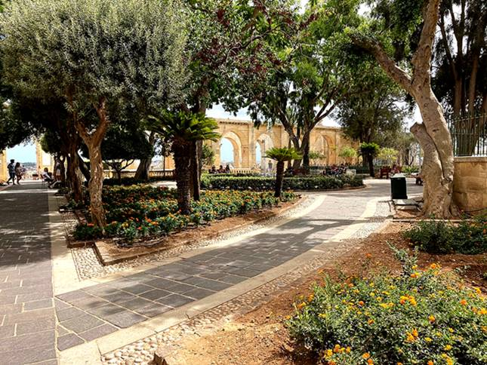

Slide 25
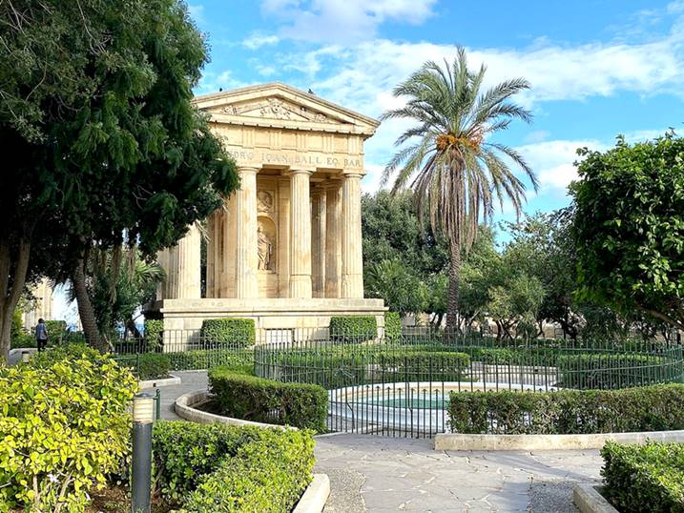

Slide 26
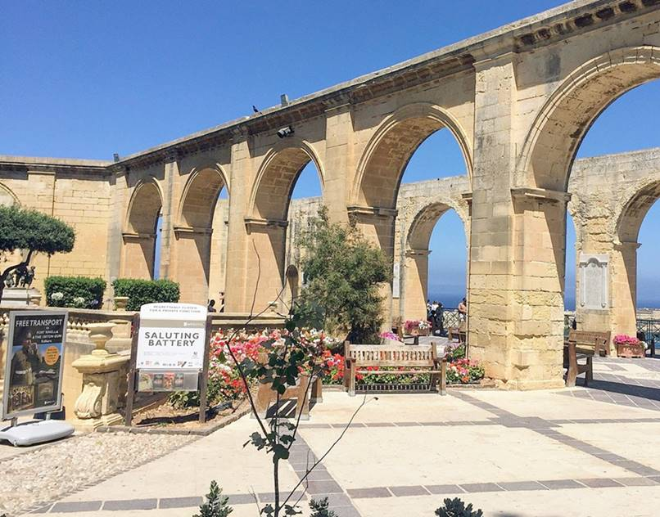

Slide 27
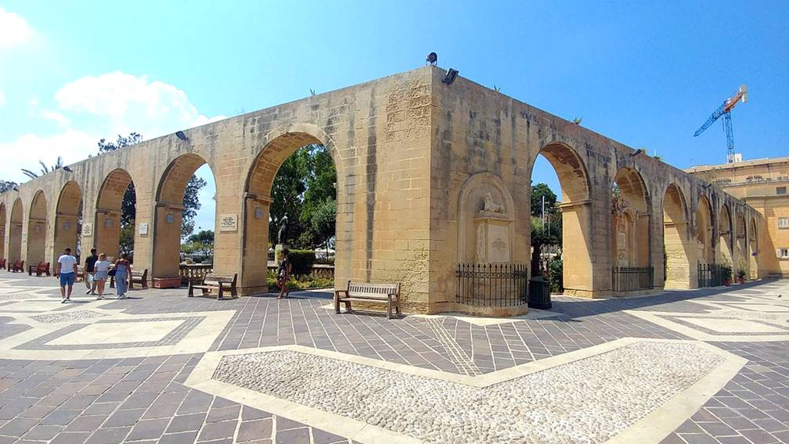

Slide 28
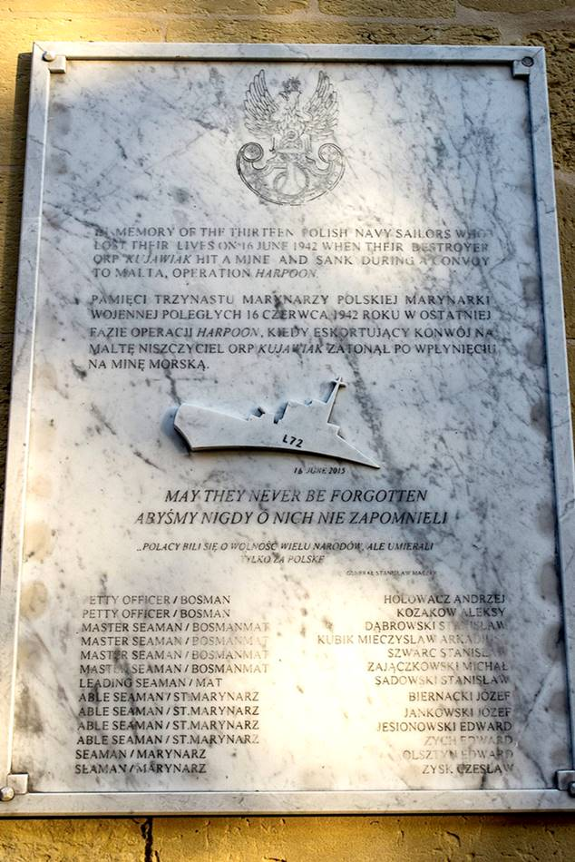
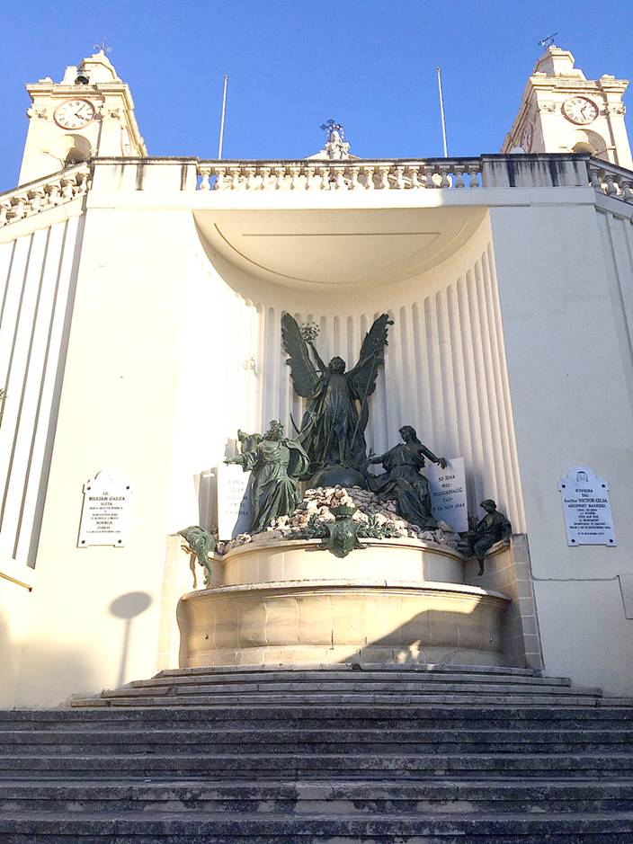

Slide 29
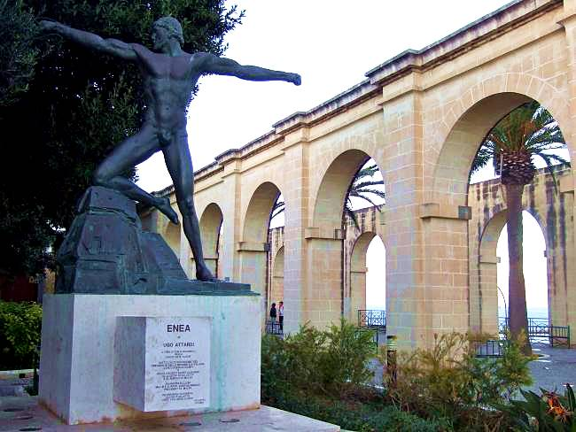

Slide 30
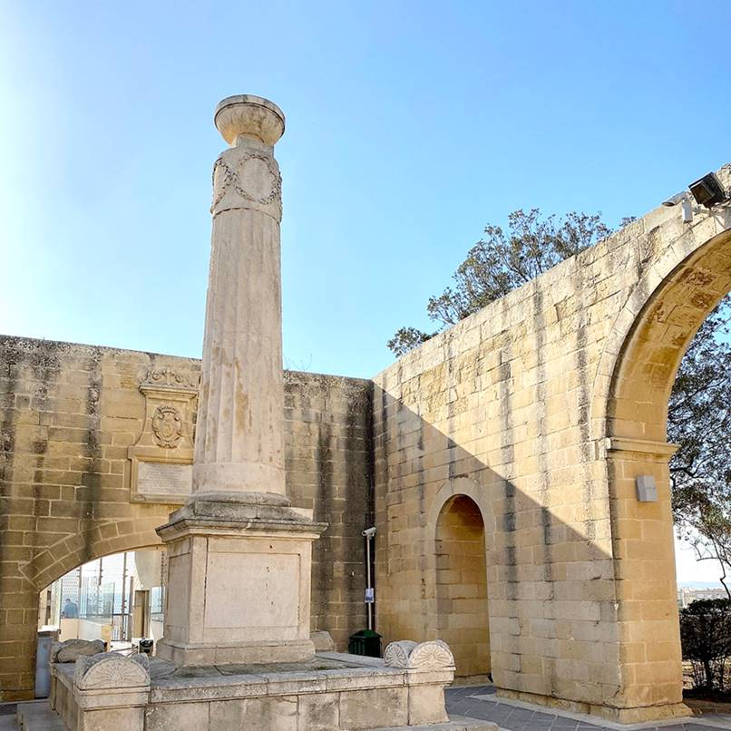

Slide 31
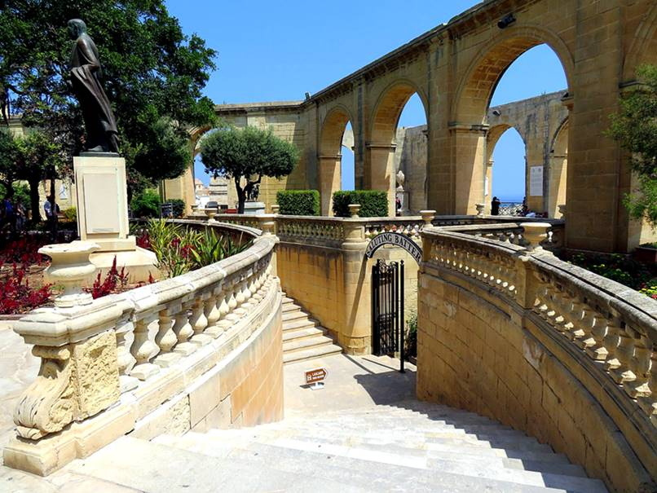

Slide 32
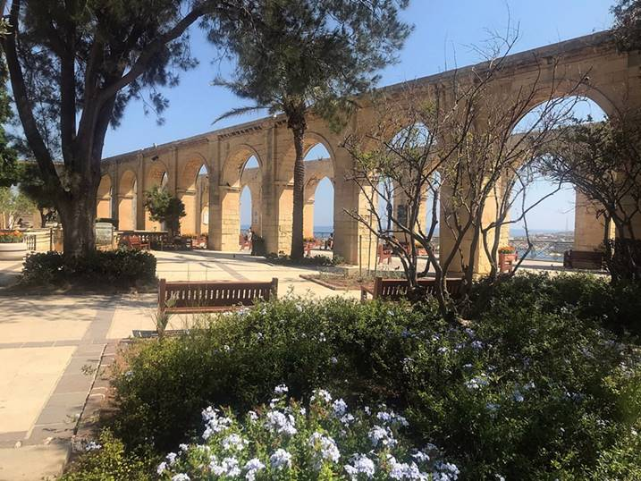

Slide 33
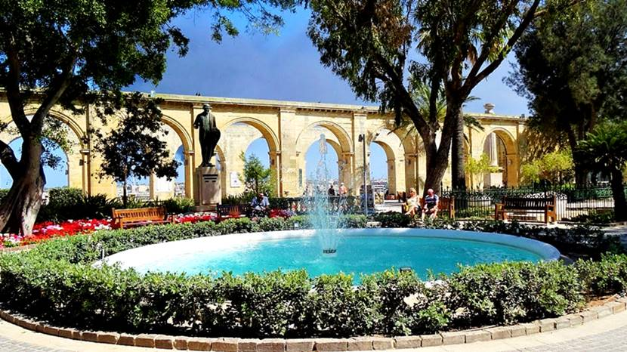

Slide 34
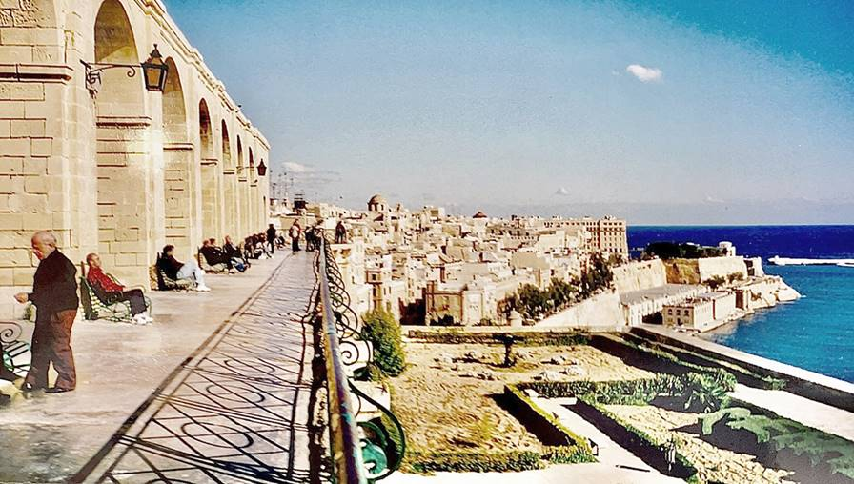

Slide 35
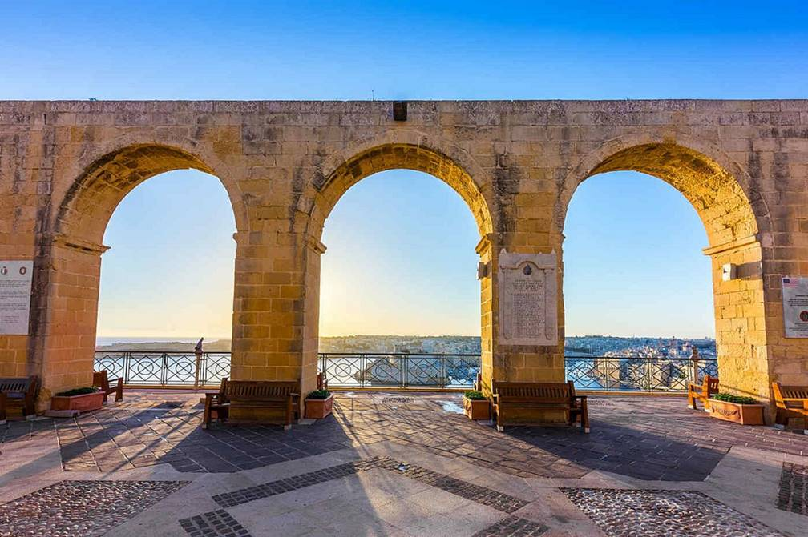

Slide 36
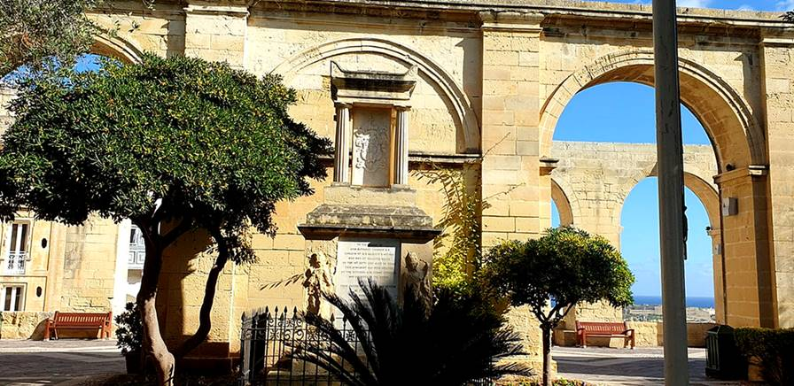

Slide 37
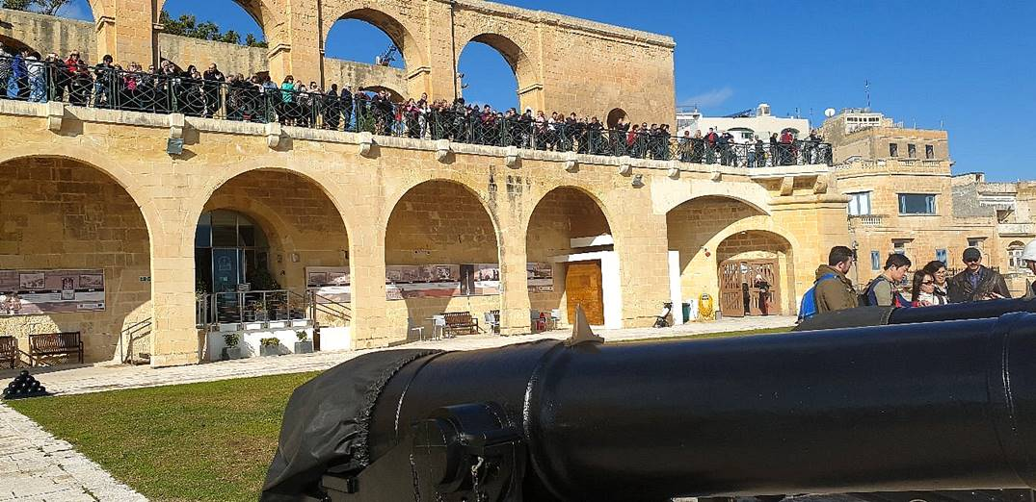

Slide 38
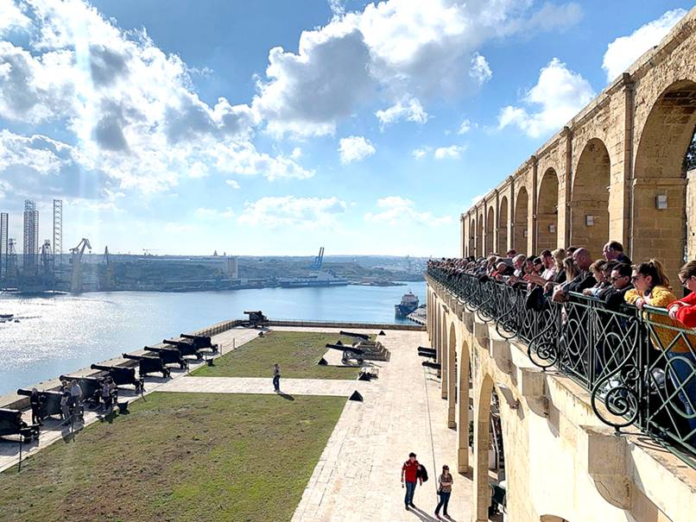

Slide 39
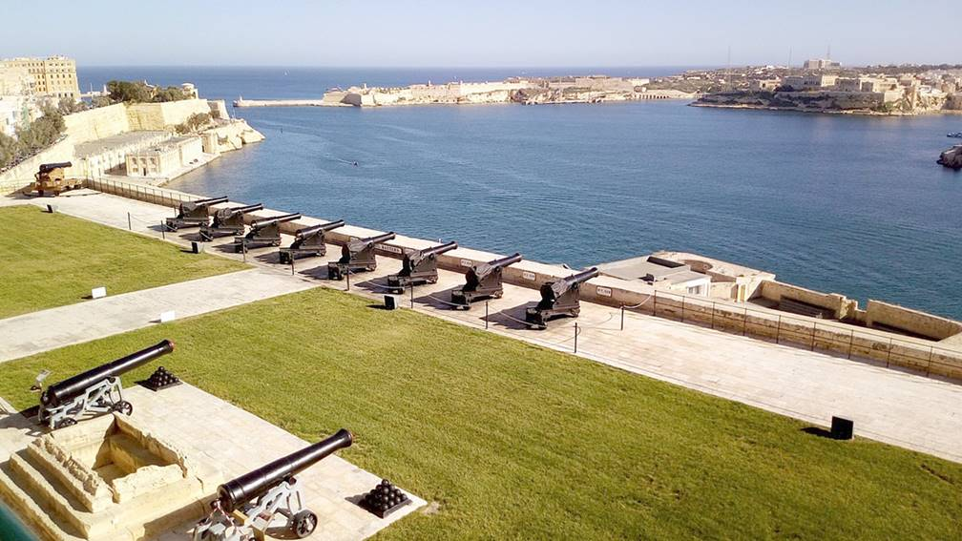

Slide 40
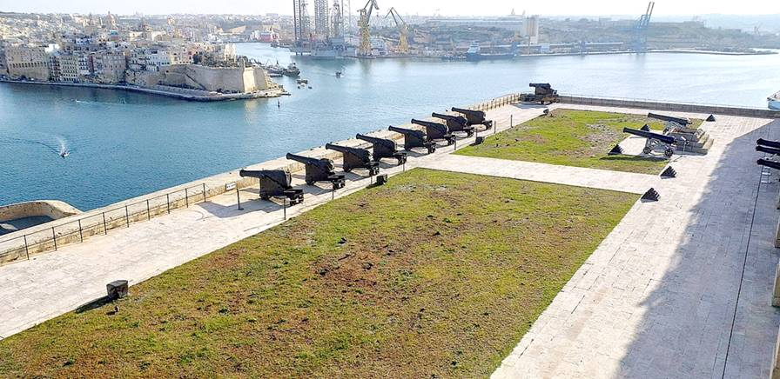

Slide 41
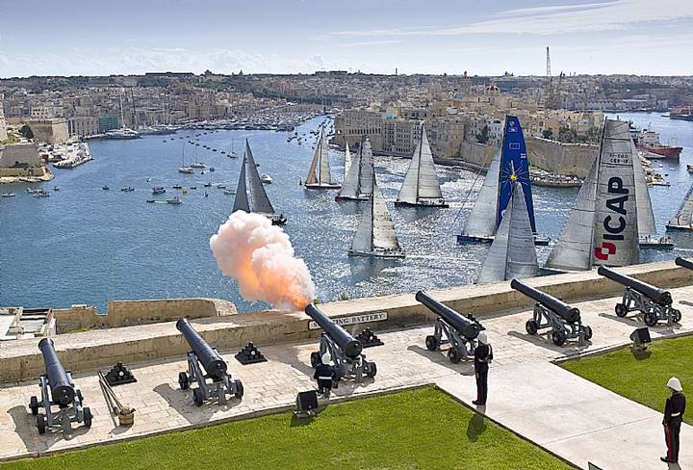

Slide 42
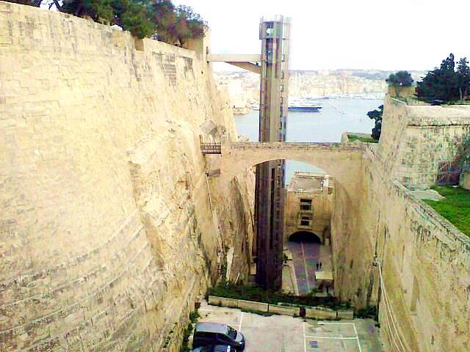

Slide 43
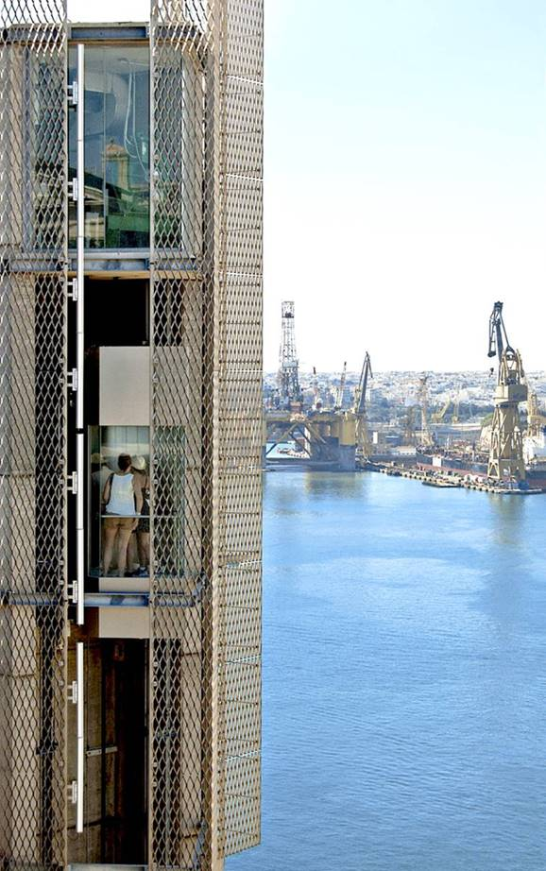
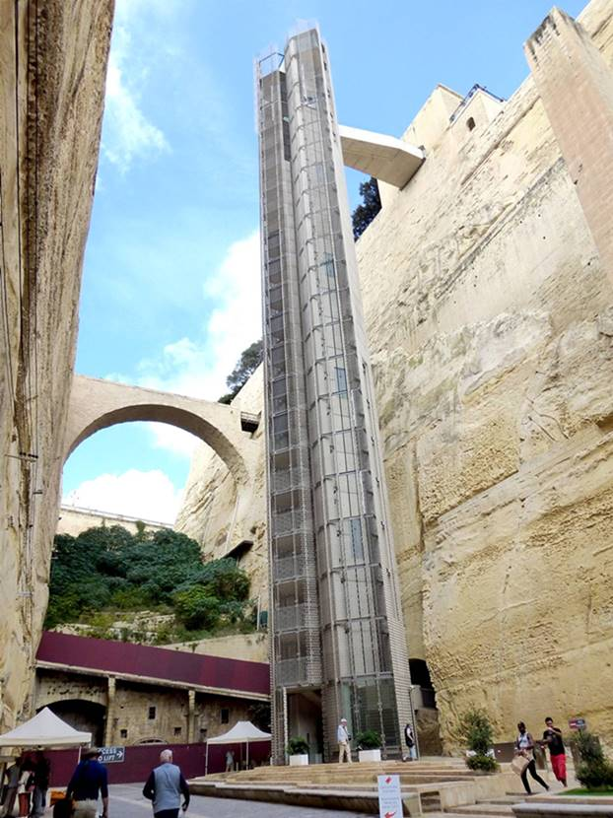

Slide 44
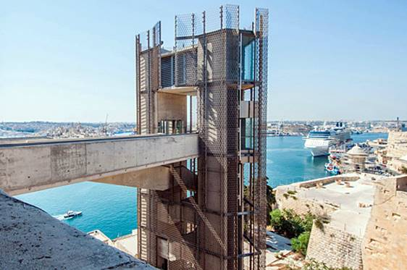

Slide 45
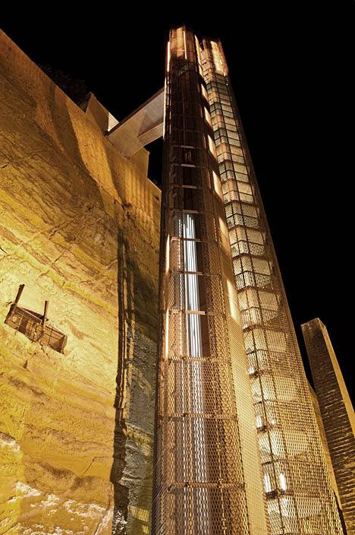

Slide 46
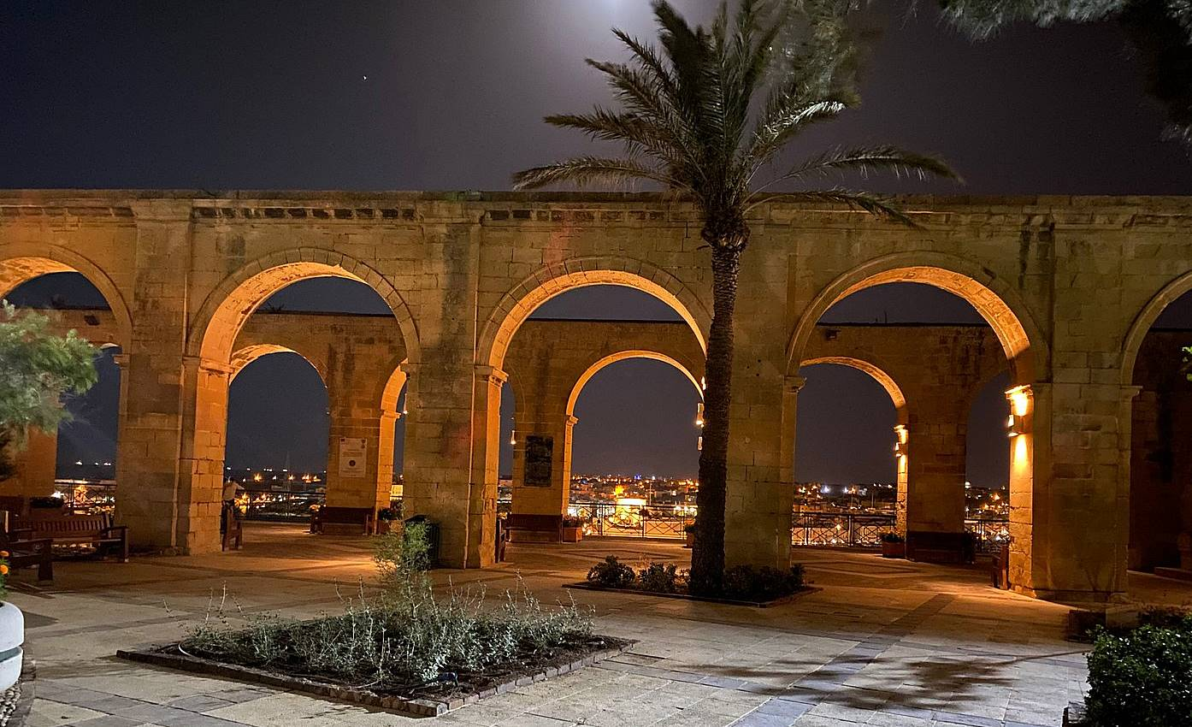

Slide 47
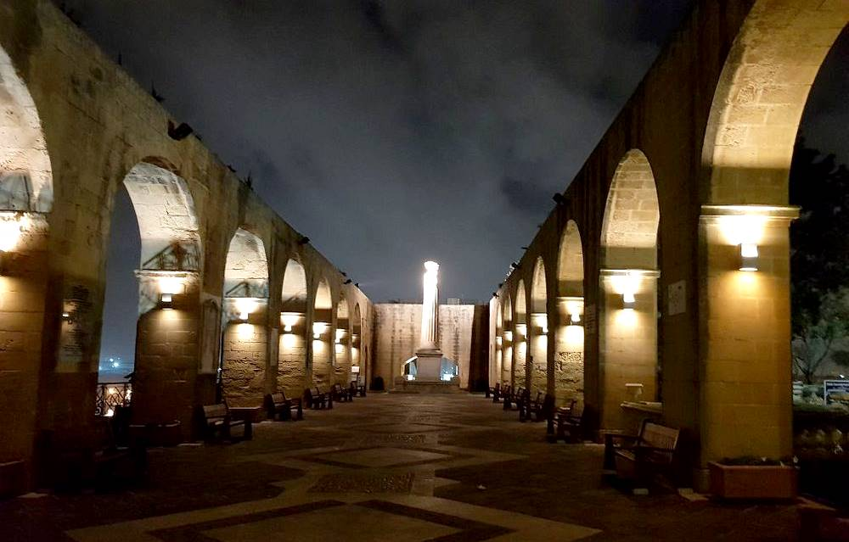

Slide 48

GRACIAS POR TU VISITA
Y QUE TENGAS UN BUEN DÍA
VICTOR NOVELLÓN

Slide 49







¿Te ha gustado?
Puedes ver más entrando
Aquí
Además puedes recibir powerpoints en tu correo electrónico suscribiéndote aquí:

